Slide 1

Die Wiedervereinigung Deutschlands
( Präteritum Passiv)
Цели урока:
совершенствование социо-культурных знаний и умений;
совершенствование слухо-произносительных навыков;
развитие грамматических навыков;
расширение объёма продуктивного и рецептивного лексического минимума.

Slide 2
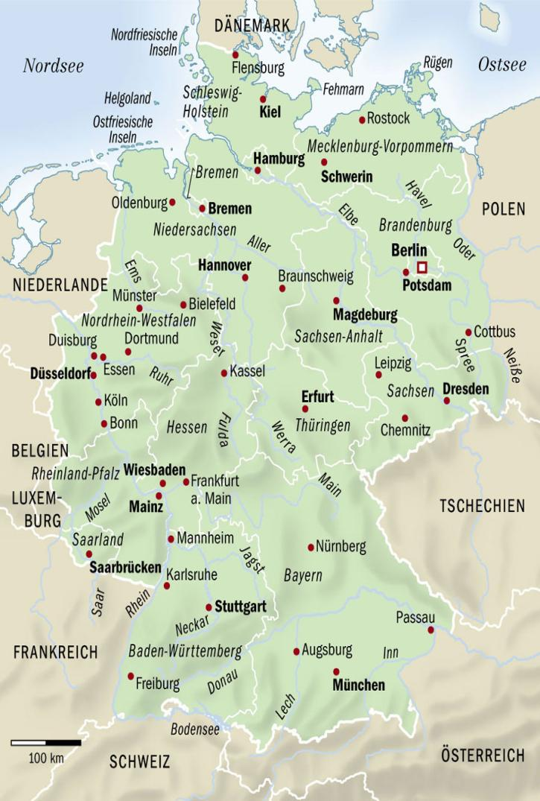
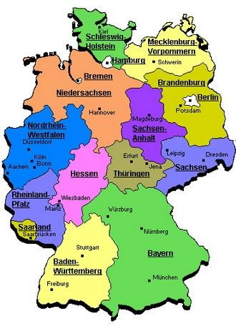

Slide 3
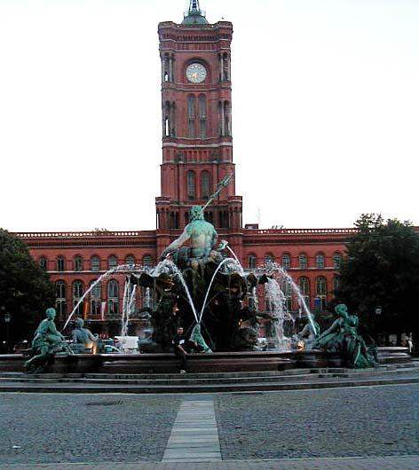
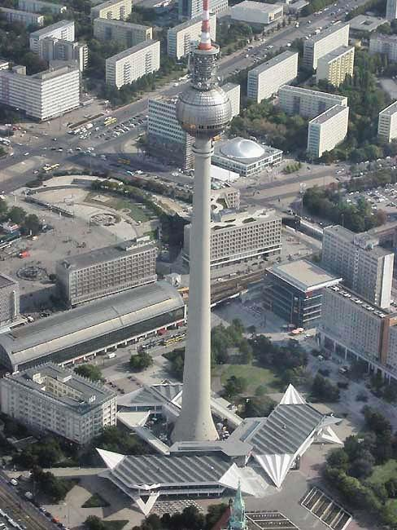
Was ist das ?

Slide 4
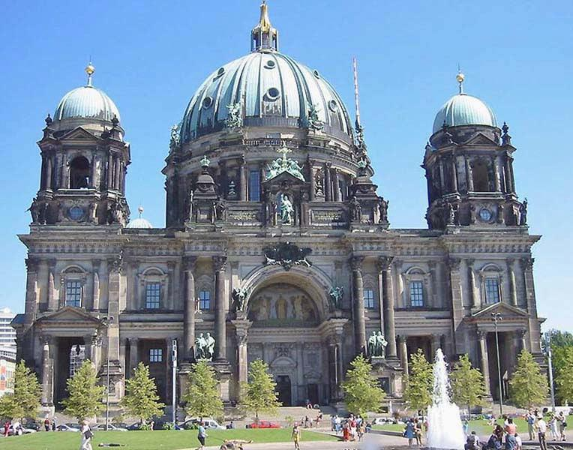
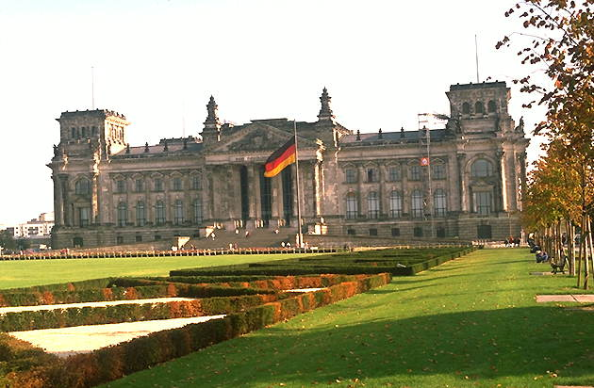
Was ist das ?

Slide 5
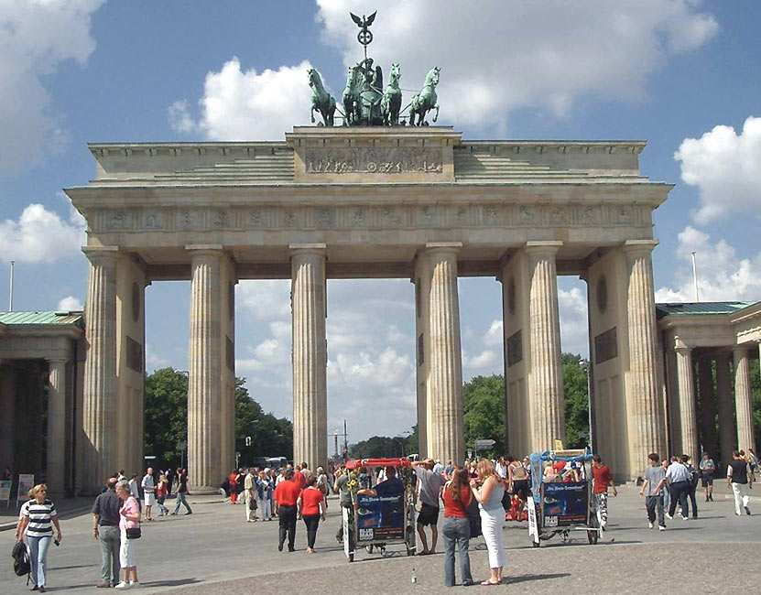

Slide 6
Präteritum Passiv
werden (wurden)(Präteritum) + Partizip II (основного глагола)
Die Hausaufgabe wurde gemacht.
Die Űbungen wurden ausgefüllt.
Der Text wurde überzetzt.
Die Bücher wurden gelesen.
Das Gedicht wurde gelernt.

Slide 7
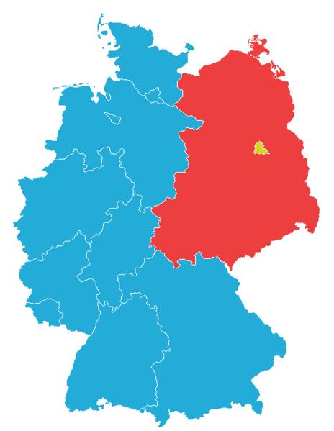
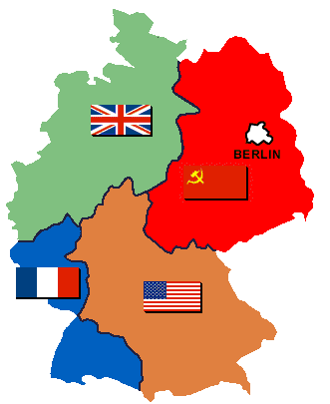
Geteilte Deutschland
die DDR
die BRD

Slide 8


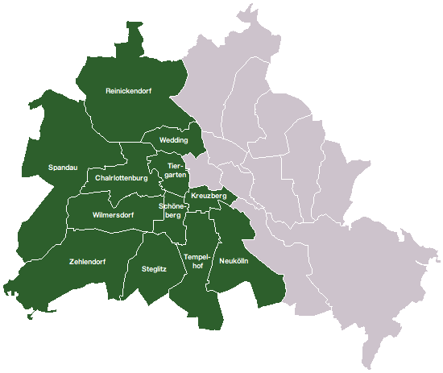


Geteilte Berlin

Slide 9
